Slide 1



Slide 2
《意大利的土耳其人》是意大利杰出的作曲家乔阿基诺·安东尼奥·罗西尼（rossini gioacchino antonio，1792—1868年）于1814年创作的一部歌剧，同年8月14日在米兰斯卡拉剧院首演。
罗西尼因《阿尔及尔的意大利女郎》成功受启发，在接受斯卡拉剧院委托谱写新作时，就灵机一动，改让土耳其人来到意大利。于是请罗曼尼（felice romani）写作剧本，谱出这一新作。当时尽管第一流歌手齐集，未料受到酷评而失败
剧中人物：
瑟林姆 （土耳其国王） 男低音
唐·杰罗尼欧 （菲奥丽拉的丈夫） 男低音
菲奥丽拉 （杰罗尼欧之妻） 女高音
唐·纳基索 （菲奥丽拉的情人） 男低音
柴伊达 （瑟林姆迷恋的吉普赛姑娘） 次女高音
诗人 （这部歌剧的剧本作者） 男中音
阿巴塞尔 （吉普赛人） 男高音
剧情介绍
序曲：d大调。这是罗西尼第一首为斯卡拉剧院管弦乐团所写的序曲。他在谱写时，清楚地意识到这个当时意大利首屈一指的乐团。而序奏用颇长的法国号独奏声部，就是让当时的名法国号手——斯卡拉剧院的贝罗利（lulgl belloli）去大显身手的。后来这部分被转用到《奥特罗》序曲。
第一幕
第一场
拿波里附近的海岸。当吉普赛人在海岸愉快地合唱时，诗人一面想着喜歌剧（operabuffa）的剧情，一面溜达般走到这儿。吉普赛姑娘柴伊达以前曾和土耳其国王瑟林姆相爱，但是由于国王误会她的不贞，终于把她遗弃。然而，即使是如此，柴伊达还是爱着瑟林姆。诗人看到这些吉普赛人后，决定在他的歌剧新作中，幕启时就让他们先登场。接着是他熟悉的年轻貌美的菲奥丽拉夫人，以及她的丈夫、年老的烧饼师傅唐·杰罗尼欧。这时候，杰罗尼欧刚好走来，请柴伊达看他的手相。由于她说“你的妻子可能会红杏出墙”，他就很不高兴地离去。诗人和吉普赛人也都退场。接着，菲奥丽拉和女友们到海岸来散步。她的模样正是身处倦怠期的典型，懒洋洋地唱出咏叹调《只爱一个男人会使人发疯》。这时驶来一艘土耳其船，由于这一群意大利女郎正意态阑珊，看到土耳其男人便眉飞色舞起来，于是很快便成为好朋友。菲奥丽拉对英俊的瑟林姆一见钟情，于是一起唱出二重唱《美丽的意大利》（bella italia）。过后菲奥丽拉就邀请瑟林姆到家里喝茶，在隐蔽处目睹此景的杰罗尼欧呆了半晌。这时热恋着菲奥丽拉的纳基索也来了，杰罗尼欧就向他请教，妻子现今把土耳其人带到家里，如何处理较好。当诗人再次登场看到这两个大男人在发愣，便表示第一幕的情节已经想好，然后开始提笔写第二幕的故事。他要让丈夫气咻咻地赶到妻子那里，而且大打出手。
第二场
菲奥丽拉的家。瑟林姆一面喝咖啡，一面向菲奥丽拉挑情，但她不相信他的甜言蜜语，这就是二重唱《你是土耳其人，所以无法信赖》（siete turchi，non vi credo）
这时丈夫回来了，瑟林姆一紧张就拔出短剑，于是反而是丈夫吓得魂不附体。机警的菲奥丽拉赶紧表示：“我的夫婿是来向国王表示敬意的”，化解了这尴尬的场面。
瑟林姆因对她的求爱得不到回响，悻悻然告退。待大家都离去，只剩下杰罗尼欧时，诗人又悄然出现。他是回来拿剧情记事簿的，诗人对罗杰尼欧煽动一番后便走了。菲奥丽拉回来后，夫妻间爆发出一场激烈争吵，最后是丈夫被妻子驳倒。
第三场
海岸。诗人得悉柴伊达过去曾是国王的情人，试图巧妙地把两人引到这个海边，让他们重逢。来到这儿的瑟林姆发觉柴伊达是昔日情人时，欣喜万分。这时，纳基索、菲奥丽拉和杰罗尼欧比分别悄悄来到。菲奥丽拉看到瑟林姆跟别的女人亲热的情景，妒火中烧，在瑟林姆面前把自己的面纱拿下。自此，女人间的大争吵便开始了，诗人高喊着这是最精彩的场面，为两个殴斗中的女人加油，在一片骚乱中幕落。
第二幕
第一场
旅馆的一室。当杰罗尼欧和诗人一起喝酒时，瑟林姆来告诉杰罗尼欧，土耳其有出卖妻子的风俗，问他愿不愿意转让，于是唱出二重唱《土耳其的良好风俗》（d，un bell’uso di turchia）。而杰罗尼欧则答说，在意大利有一种习俗，就是把来购买妻子的色狼痛打一顿。瑟林姆不仅不被他唬住，还警告他：“我们远有掠夺妇女的习惯”。不消说，两个男人就开始吵架，最后分别从不同的门离去。
菲奥丽拉把柴伊达邀到这里，决定请瑟林姆自己公开选定他想要的女人。当瑟林姆出现后，在两个争风吃醋的女人逼迫下，他终于选定菲奥丽拉。她感到非常满意，拉着瑟林姆的手，一块儿离开这房间。随后杰罗尼欧、诗人和纳基索一起出现。当杰罗尼欧表示想把妻子逐出家门时，诗人却加以阻止。他说土耳其人计划混入假面舞会中把菲奥丽拉带走，逃回土耳其，因此建议他让菲奥丽拉穿上和柴伊达一样的衣裳。
第二场
假面舞会。在假面舞会上，和菲奥丽拉穿同样衣裳的柴伊达，被瑟林姆握住手，相拥共舞时，真是欣喜欲狂。瑟林姆果真上了诗人的当，抓住柴伊达就逃离现场。
第三场
海岸。菲奥丽拉为了追瑟林姆和柴伊达，气喘如牛地跑到这个海岸，未料被丈夫把她抓个正着。这时她终于回心转意回到丈夫身边，杰罗尼欧也因此感到莫大安慰。就在这时候，瑟林姆和土耳其人、柴伊达和吉普赛人都出现了，他们很友善地一起坐上帆船，并起锚向外海驶去。在皆大欢喜中，幕落。

Slide 3
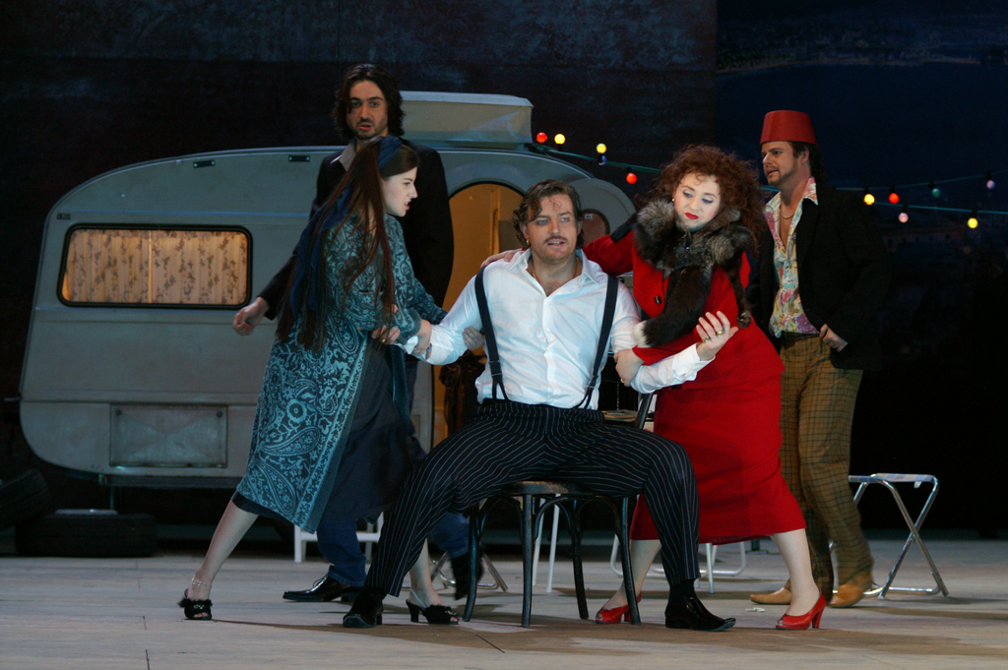
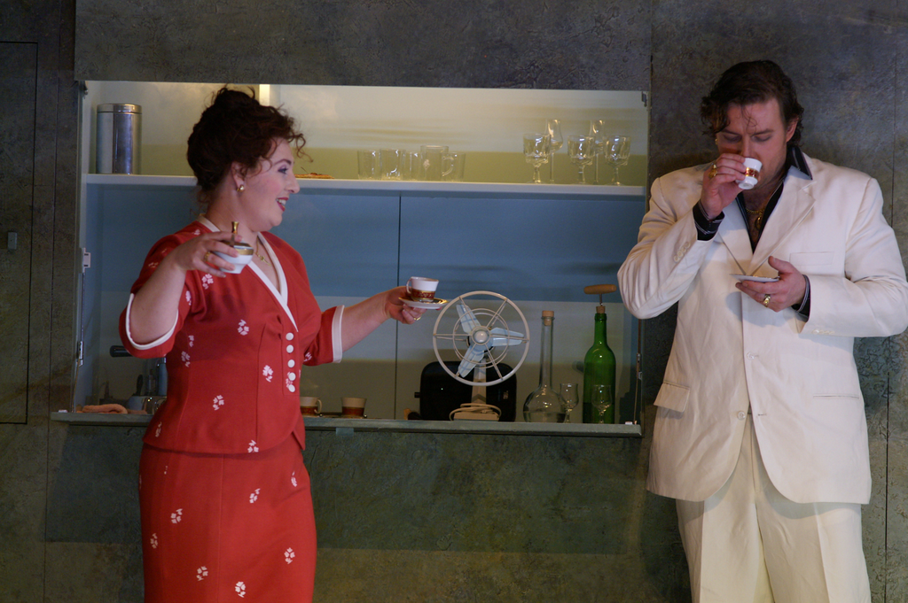
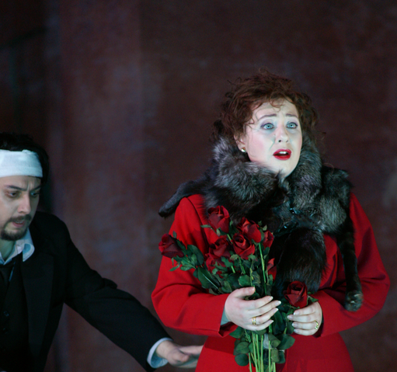

Slide 4
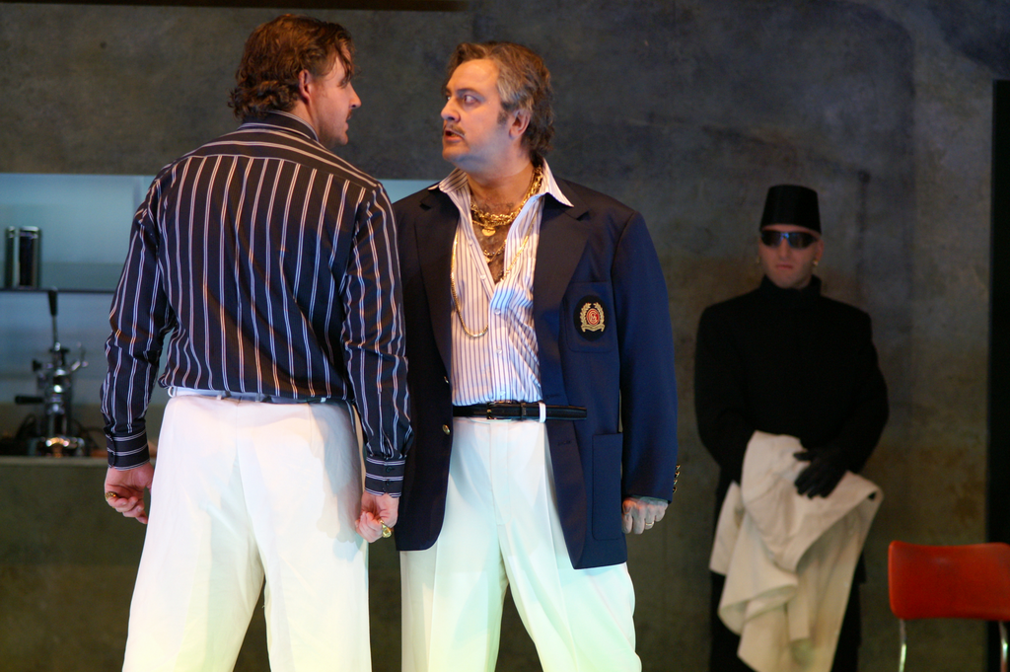
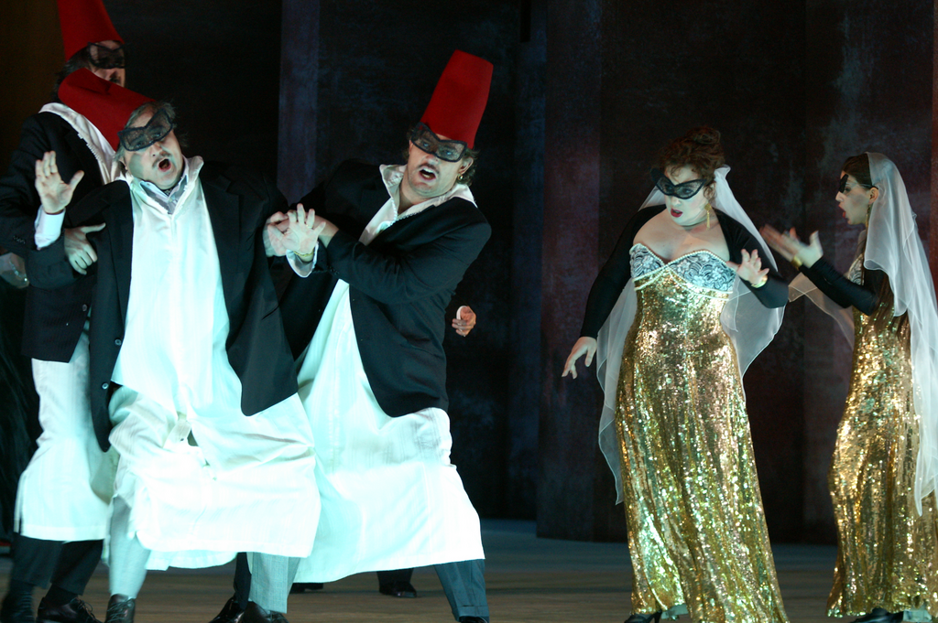
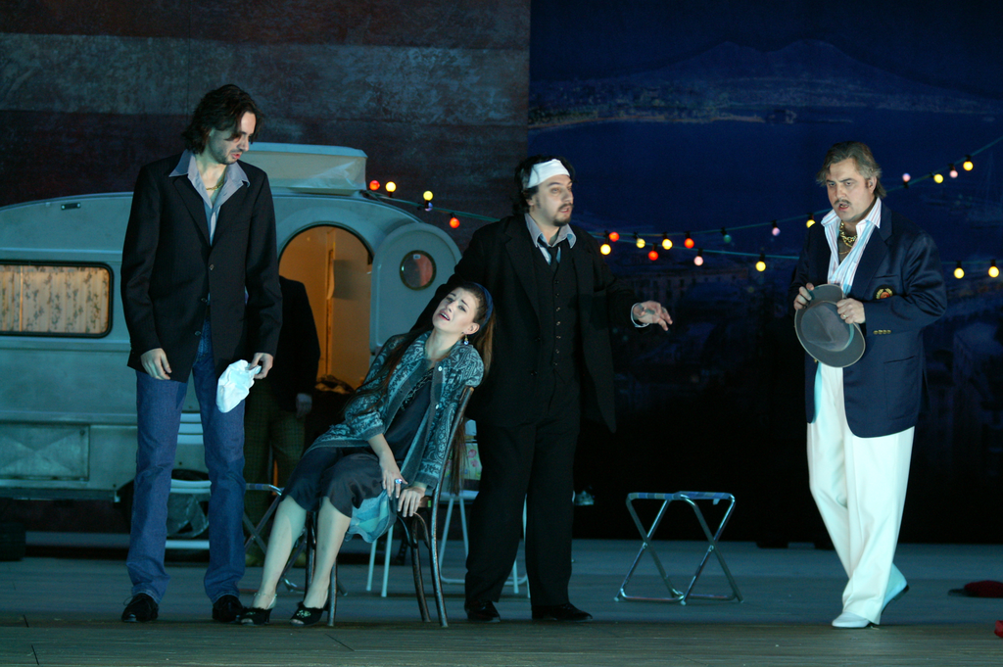

Slide 5

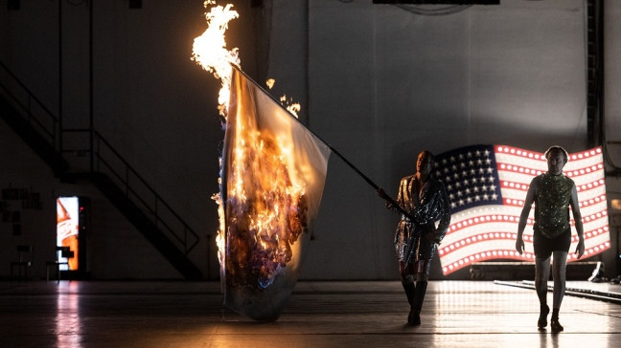

Molto agitato

